Slide 1
“ Культура готельно-ресторанної справи ”
Спеціальність 241 Готельно-ресторанна справа галузі знань 24 Сфера обслуговування

Slide 2
Мета курсу:
Культура обслуговування гостей
Культура і діяльність готелю,якість обслуговування
Культура поведінки співробітника
Ресторанна справа, нові тенденції

Slide 3
Компетенції :
Цінування та повага різноманітності та мультикультурності;
Здатність формувати та реалізовувати ефективні зовнішні та внутрішні комунікації на підприємствах сфери гостинності, навички взаємодії (робота в команді).
Здатність управляти підприємством, приймати рішення у господарській діяльності суб’єктів готельного та ресторанного бізнесу.

Slide 4
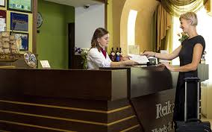
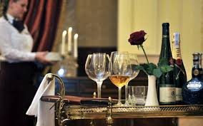
Культура обслуговування - це комплексне поняття про рівень фізичного та психологічного комфорту.
Якість обслуговування - це сукупність властивостей і ступеня корисності послуг, що обумовлює здатність усе повніше задовольняти потреби гостей; це динамічний показник, що постійно розвивається і удосконалюється.

Slide 5
В готельному господарстві великої уваги надається сервісу. Сервіс-це система мір, що забезпечує високий рівень комфорту та задоволення самих різноманітних побутових, господарських та культурних потреб гостей за умови професійного обслуговування. Розміщення, забезпечення продуктами харчування та напоями є самим головним у діяльності готелів, від цього отримується весь або велика частина доходів і за це несуть відповідальність всі або більша частина співробітників підприємства. Розміщення та харчування - головні продукти, що пропонуються основними службами готелю.

Slide 6
Метою обслуговуючого персоналу є створення відкритої, дружньої атмосфери, тому, звертаючись до гостя по імені, будь-який працівник готелю зможе домогтися його прихильності. Гості і співробітники повинні будувати свої відносини на взаємній повазі, стаючи рівноправними діловими партнерами. Необхідно, щоб кожен гість міг звернутися до будь-якого співробітника готелю зі своїми проблемами й турботами і його очікування виправдалися. Саме такий рівень обслуговування є гарантією успіху і конкурентоздатності на ринку готельних послуг. Необхідно постійно виявляти турботу про гостя. Кожен член колективу готелю стає єдиним цілим з тими послугами, що надає готель.
Культура поведінки готельного працівника містить у собі всі складові зовнішньої і внутрішньої культури людини, а саме: правила стосунків і звертання, уміння правильно виражати свої думки, дотримуватися мовного етикету. Ввічливість свідчить про культуру людини, її ставлення до роботи і до колективу. Для готельного працівника дуже важливо бути тактовним у взаєминах з гостями, постійно пам'ятати про повагу до людини

Slide 7
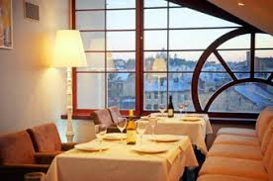
Нові тенденції:
поглиблення спеціалізації ресторанів;
формування нових напрямів сучасної кулінарії;
створення міжнародних ресторанних ланцюгів;
удосконалення форм праці та впровадження досягнень науково-технічного прогресу. Новими напрямами сучасної кулінарії є фьюжн і молекулярна кулінарія.
поглиблення спеціалізації готельних і ресторанних закладів;
утворення міжнародних готельних і ресторанних ланцюгів;
розвиток мережі малих підприємств;
впровадження в індустрію гостинності комп'ютерних технологій.

Slide 8
Список рекомендованих джерел
Культура готельно-ресторанної справи : опорний конспект лекцій / С.Г. Радченко. – К. : КНТЕУ, 2009. – 58 с.
Проектування готелів : навчальний посібник / за ред. А.А. Мазаракі. – К. : КНТЕУ, 2012. – 340 с.
Проектування закладів ресторанного господарства : навчальний посібник / за ред. А.А. Мазаракі. – К. : КНТЕУ, 2010. – 340 с.
Шаповал С.Л. Устаткування закладів ресторанного господарства. Механічне устаткування : навчальний посібник / С.Л. Шаповал, І.І. Тарасенко, О.П. Шинкаренко; за аг ред.. А.А. Мазаракі. – К. : КНТЕУ, 2010. – 240 с.
Радченко Л.О. Особливості ресторанного сервісу. Обслуговування іноземних туристів : навчальний посібник / Л.О. Радченко, П.П. Пивоваров, О.В. Новікова, Л.Д. Льовшина, А.М. Ніколаєнко-Ломакіна. – Х. : Світ книг, 2012. – 288с.
Джурик Н.Р. Основи технології продукції закладів ресторанного господарства: навчальний посібник / Н.Р. Джурик. – Львів : Ліга-Прес, 2012. – 358с.

